Slide 1


オンライン会議アプリを
使ってみよう
令和7年１１月

Slide 2
１．オンライン会議システムを知りましょう
1-A
1-B
1-C
オンライン会議システムとは………………………………Ｐ2
オンライン会議システムのメリット…………………………Ｐ3
オンライン会議システムの利用方法………………………Ｐ4
２．Zoomを使ってみましょう
2-A
2-B
2-C
2-D
Zoomアプリのインストール……………………………Ｐ7
利用登録のしかた…………………………………………Ｐ12
招待された会議への参加のしかた………………………Ｐ18
会議の開催のしかた………………………………………Ｐ23
３．Microsoft Teamsを使ってみましょう
3-A
3-B
3-C
3-D
Microsoft Teamsアプリのインストール……………Ｐ30
利用登録のしかた…………………………………………Ｐ35
招待された会議への参加のしかた………………………Ｐ45
会議の開催のしかた………………………………………Ｐ47

Slide 3
４．Webexを使ってみましょう
4-A
4-B
4-C
4-D
Webexアプリのインストール…………………………Ｐ51
利用登録のしかた…………………………………………Ｐ56
招待された会議への参加のしかた……………………Ｐ61
会議の開催のしかた………………………………………Ｐ66
５．Google Meetを使ってみましょう
5-A
5-B
5-C
5-D
Google Meetアプリのインストール……………………Ｐ77
利用登録のしかた…………………………………………Ｐ82
招待された会議への参加のしかた………………………Ｐ94
会議の開催のしかた………………………………………Ｐ98

Slide 4
1
オンライン会議
システムを知りましょう
1

Slide 5
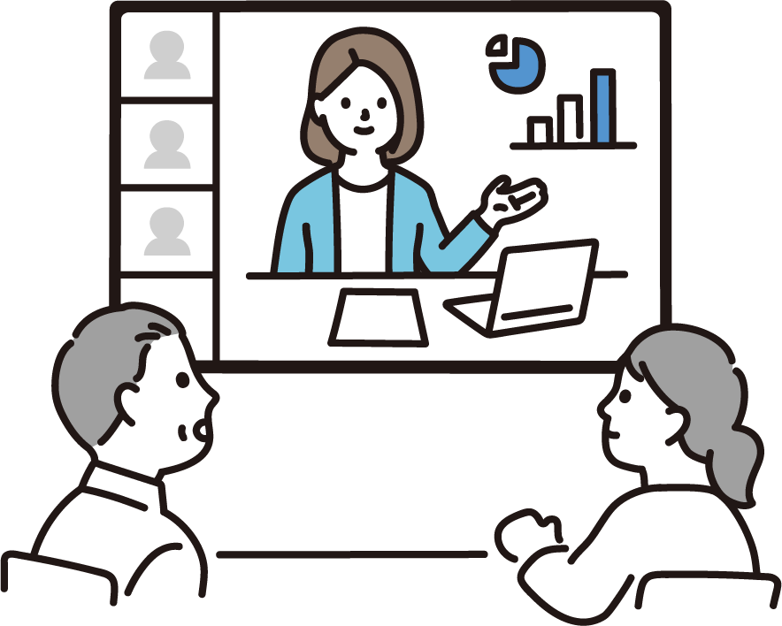

オンライン会議システムとは
1-A
インターネットに接続したPCやスマートフォン等を介し、
遠隔地にいる相手と対面での会議が可能になるシステムです
例１：会合や打ち合わせ
例２：家族や友人との会話
自治会の会合や各種の
打ち合わせに活用できます
離れたところにいる家族や
友人等とも対面で会話ができます
オンライン会議利用時は画面に映っている背景や周囲の生活音などから
プライバシーが流出しないよう、注意しながら利用しましょう
2

Slide 6




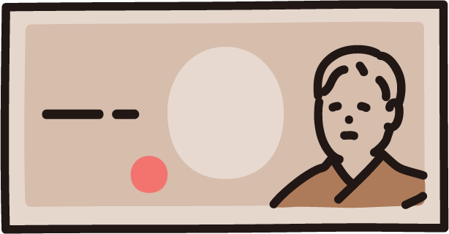




オンライン会議システムのメリット
1-B
メリット①
メリット②
メリット③
遠方の相手でも
対面での会話が可能
会場の手配など
準備の負担が軽減
移動時間や交通費などの負担軽減
遠方に住んでいる家族や親戚、知人等と、いつでも顔を見ながら会話を楽しむことができます
会場の確保や準備には手間や時間がかかりますがそのような準備をしなくても会合の実施が可能です
来場者の移動による時間や交通費などの負担なく、会合を実施することができます
3

Slide 7
オンライン会議システムの利用方法
1-C
本講座では4つのオンライン会議システムをご紹介します
Zoom
（ズーム）
Webex
（ウェベックス/ウェブエックス）
Microsoft Teams
（マイクロソフト チームズ）
Google Meet
（グーグルミート）
4

Slide 8
オンライン会議システムの利用方法
1-C
各アプリ利用方法ご説明の流れ
アプリの利用準備
アプリのインストール
利用登録
オンライン会議の実施
招待された会議への参加（他の人が開いた会議に参加する場合）
自分で会議を開催（自分で会議を開く場合）
※本講座で扱うアプリは、使用されるスマートフォンの機種・OS、あるいは
スマートフォンの設定により、表示や操作手順が多少異なる場合があります。
また、予告なしにアプリの機能が更新され、内容が変更される可能性があります。
5

Slide 9
２
Zoomを
使ってみましょう
※バージョン6.1.11(45504)
6

Slide 10

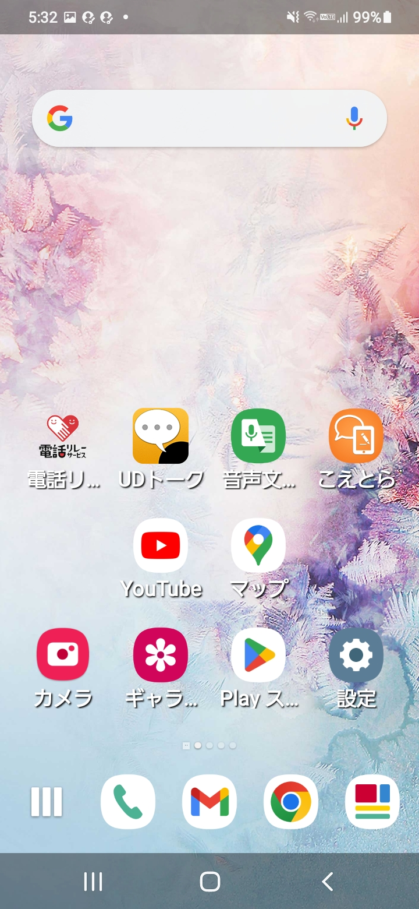
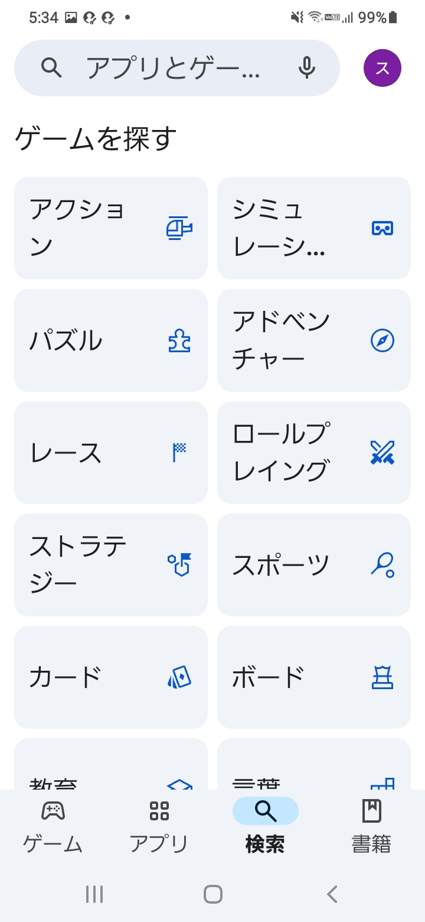
Zoomアプリのインストール
2-A
Androidの場合
Zoomアプリをインストールします
❶
Play ストア を押します
❷
「アプリやゲームを検索」を
押します
7

Slide 11
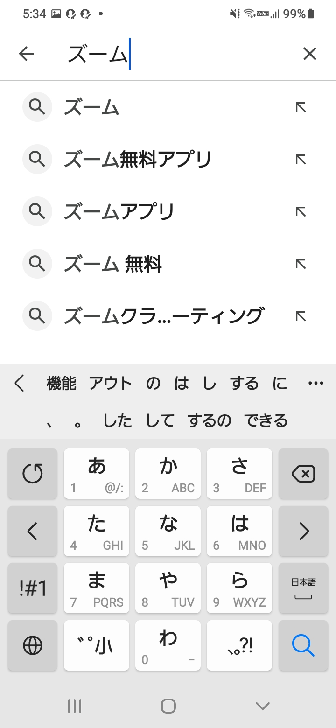
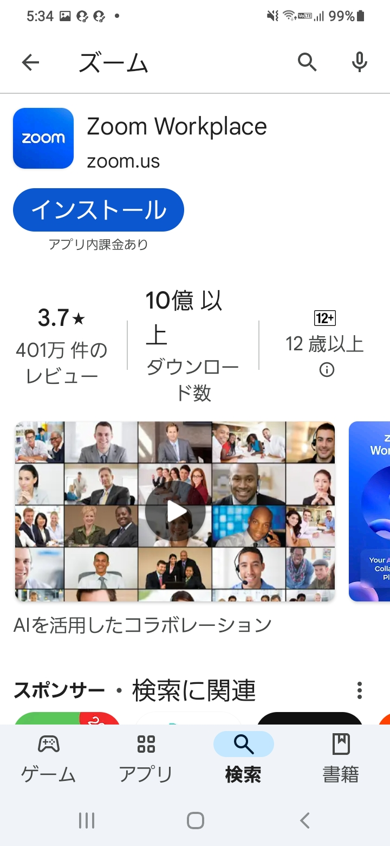
Zoomアプリのインストール
2-A
Androidの場合
Zoomアプリをインストールします
❸
｢ズーム｣と検索します
❹
「インストール」を押します
8

Slide 12

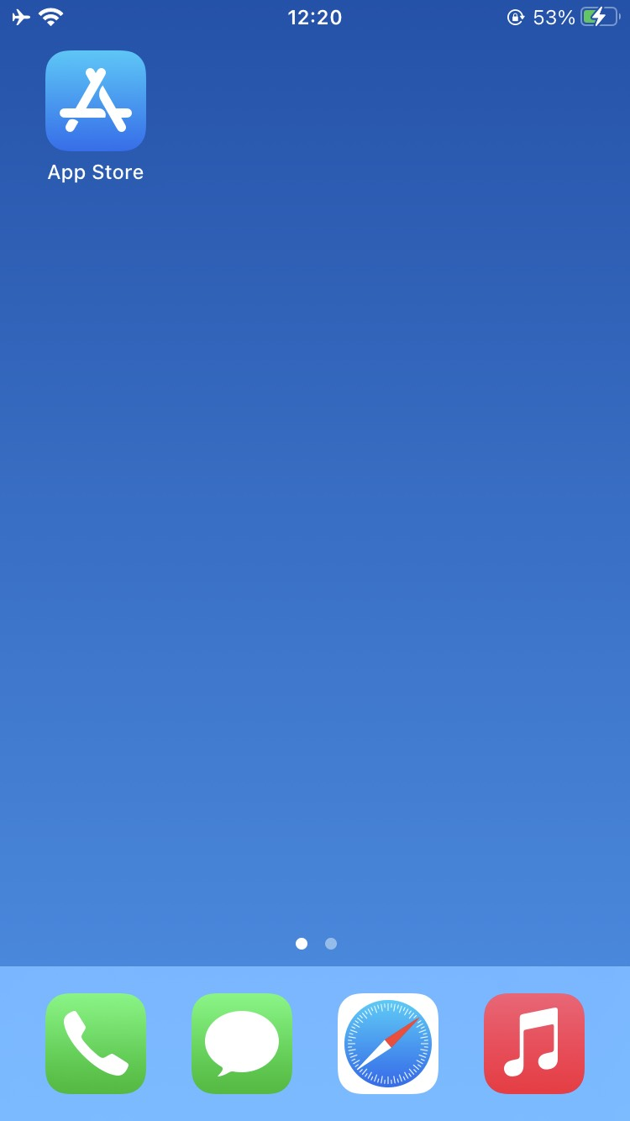
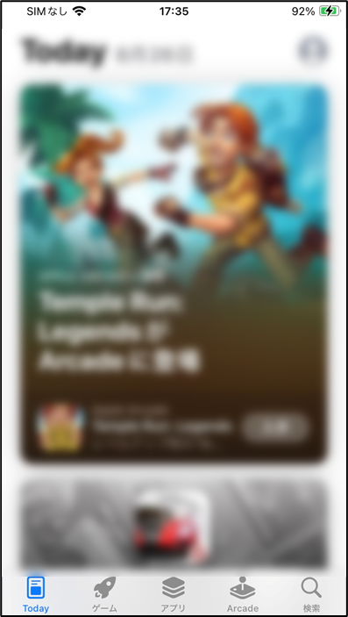
Zoomアプリのインストール
2-A
iPhoneの場合
Zoomアプリをインストールします
❶
App Store を押します
❷
「検索」を押します
9

Slide 13
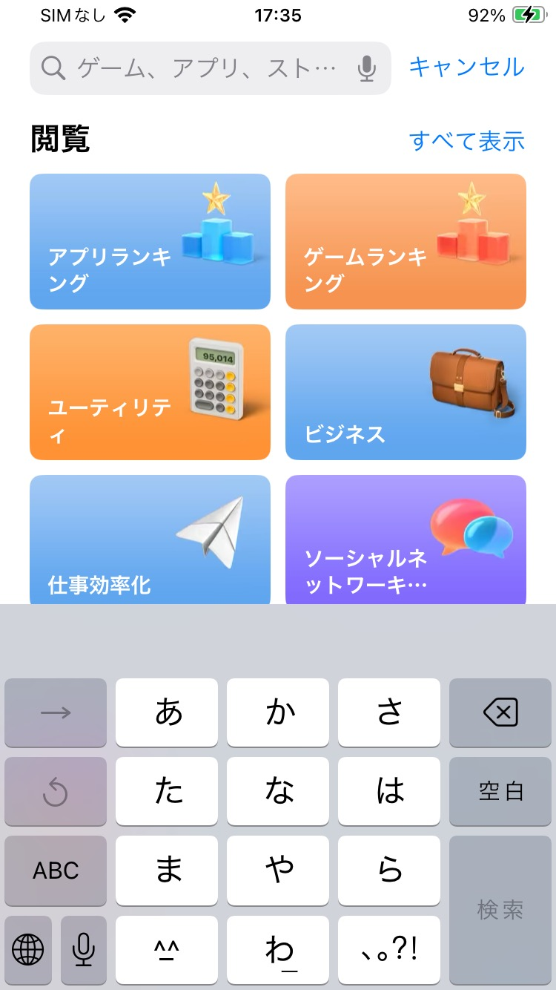
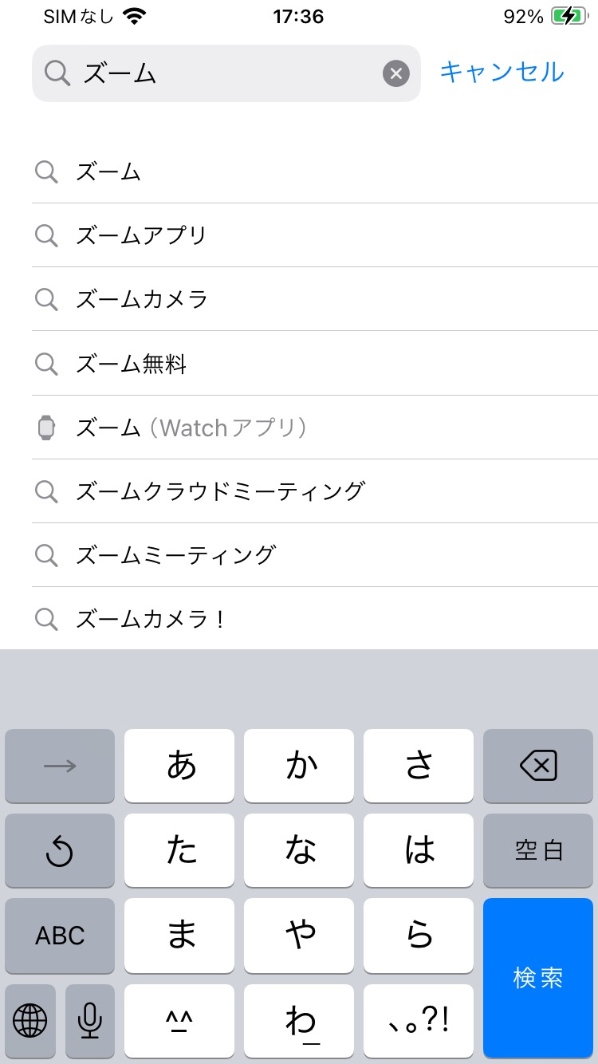
Zoomアプリのインストール
2-A
iPhoneの場合
Zoomアプリをインストールします
❸
｢ゲーム、App 、ストーリーなど｣を押します
❹
｢ズーム｣と検索します
10

Slide 14
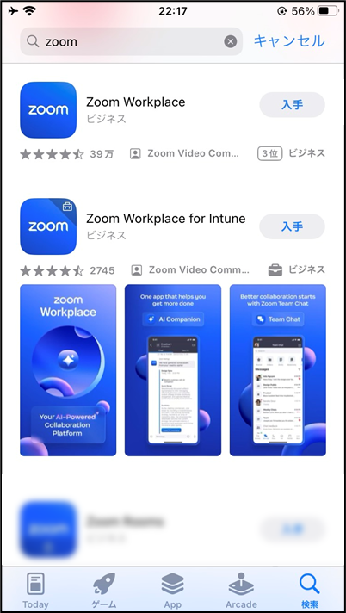
Zoomアプリのインストール
2-A
iPhoneの場合
Zoomアプリをインストールします
❺
｢入手｣を押します
11

Slide 15

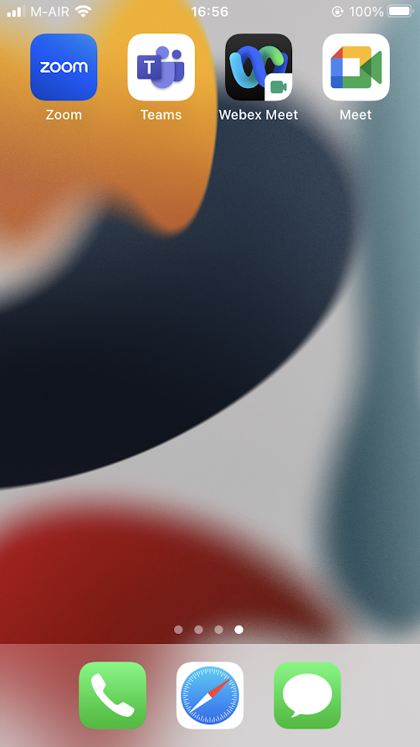
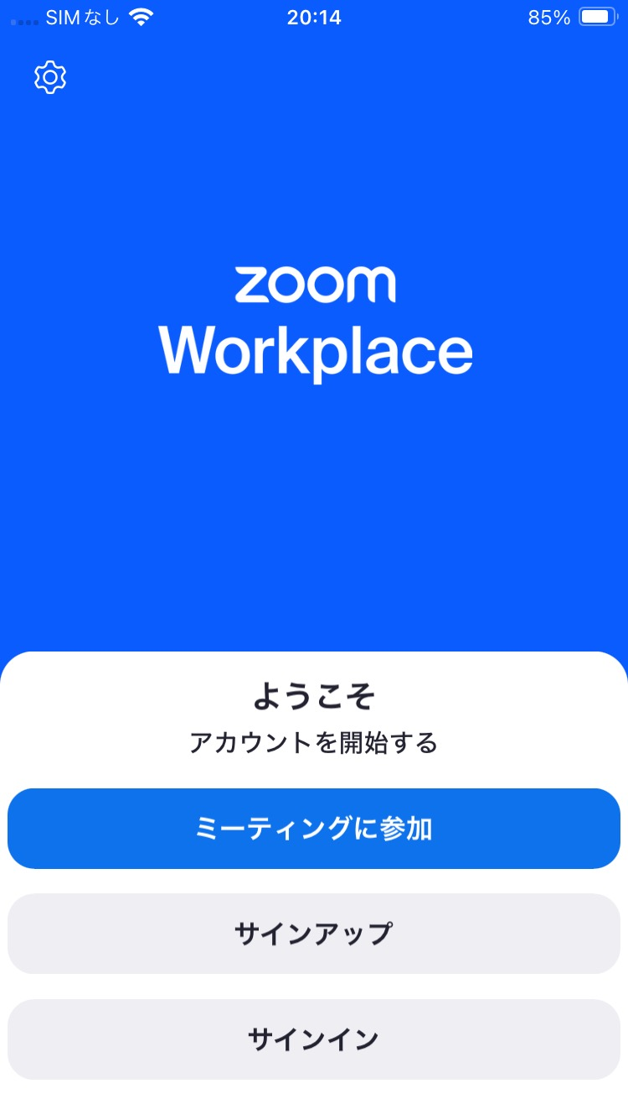
利用登録のしかた
2-B
※掲載の画像は
iPhoneのものです
利用登録を行います
❶
Zoom を押します
❷
画面下部の｢サインアップ｣を押します
12

Slide 16
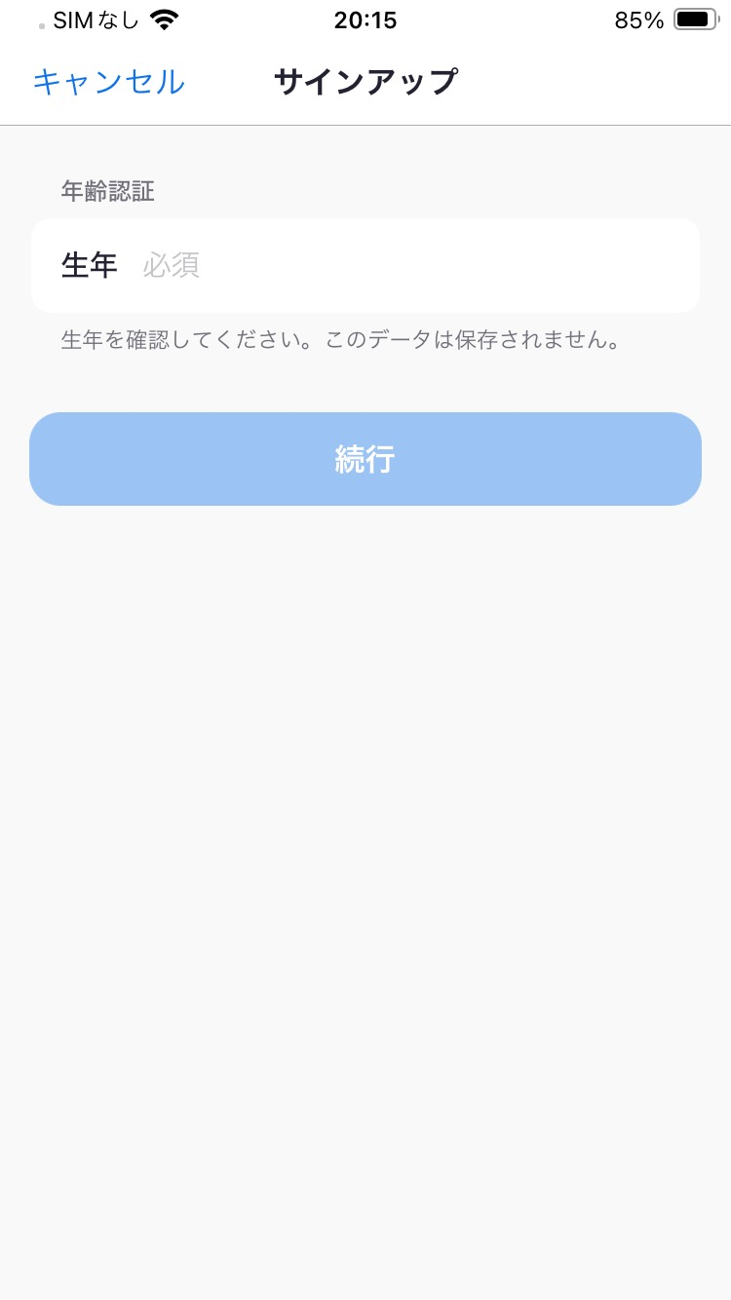
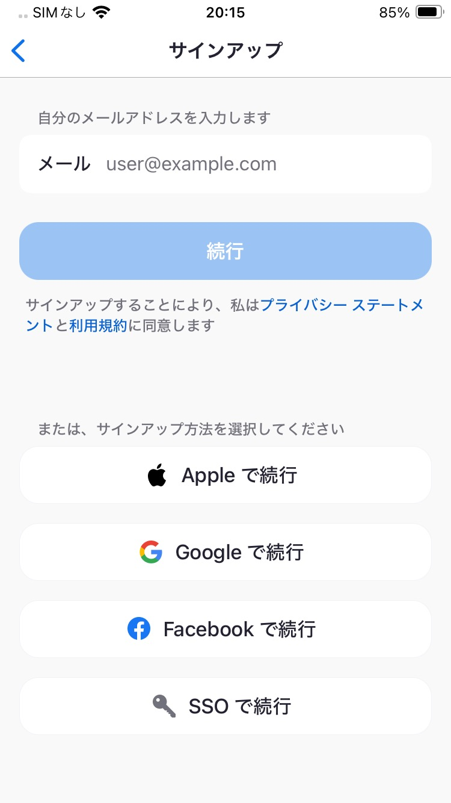
利用登録のしかた
2-B
※掲載の画像は
iPhoneのものです
利用登録を行います
❸
生まれ年を入力し｢続行｣を押します
❹
メールアドレスを入力し
「続行」を押します
13

Slide 17
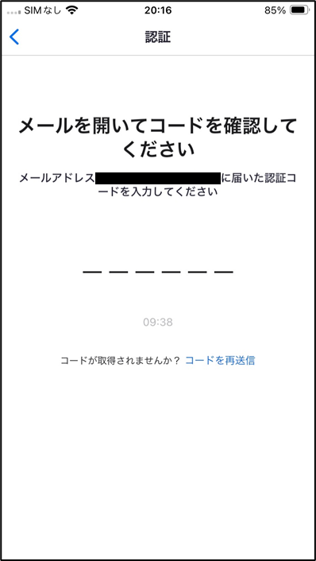
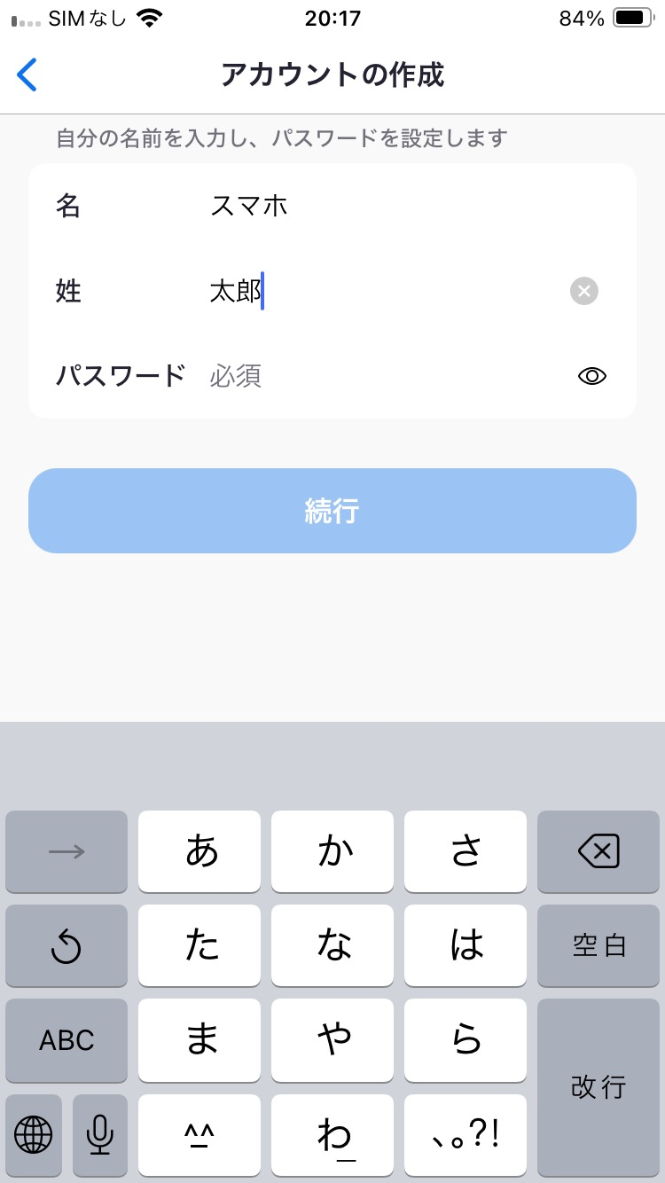
利用登録のしかた
2-B
※掲載の画像は
iPhoneのものです
利用登録を行います
❺
入力したアドレス宛に認証番号が届くので、時間内に入力します
❻
登録する氏名とパスワードを設定し、「続行」を押します
14

Slide 18
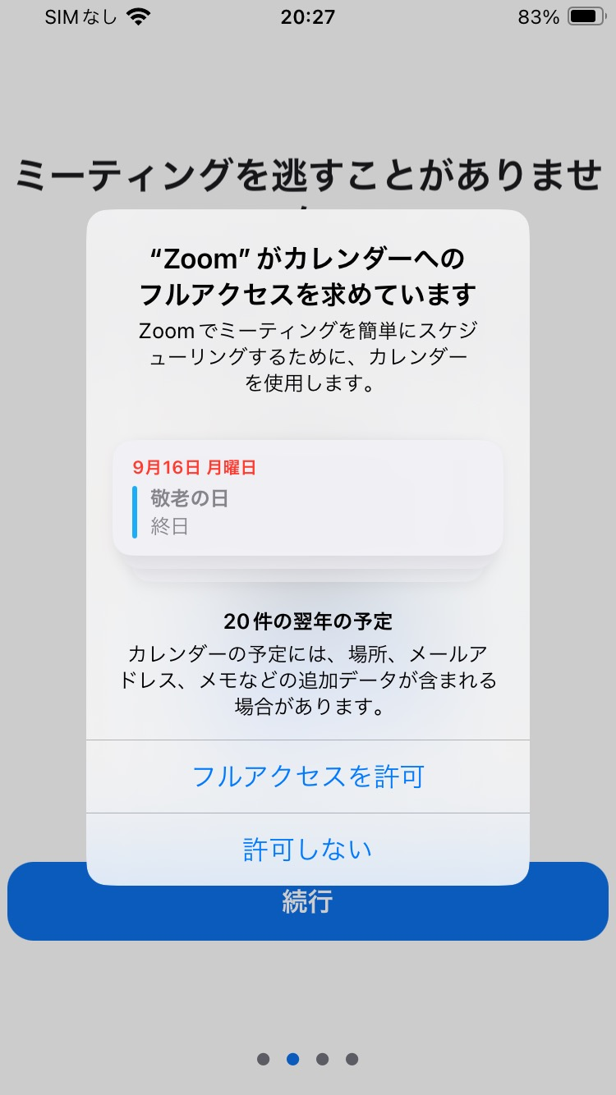
利用登録のしかた
2-B
※掲載の画像は
iPhoneのものです
利用登録を行います
❼
カレンダーへのアクセスは「フルアクセスを許可」か「許可しない」を選択して押します
15

Slide 19
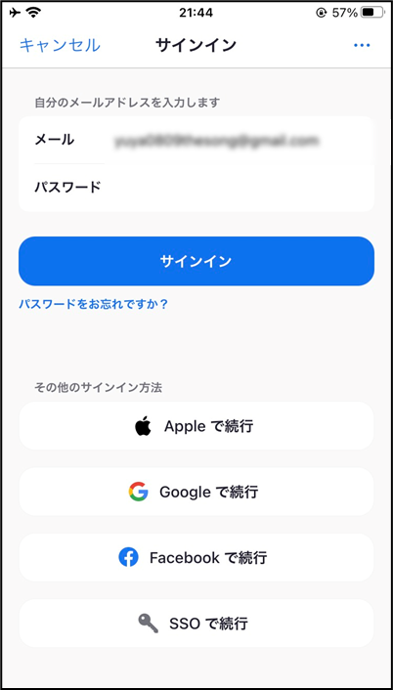
利用登録のしかた
2-B
※掲載の画像は
iPhoneのものです
サインインを行います
❶
「サインイン」を押します
❷
メールアドレスとパスワードを
入力し、「サインイン」を押します
16

Slide 20
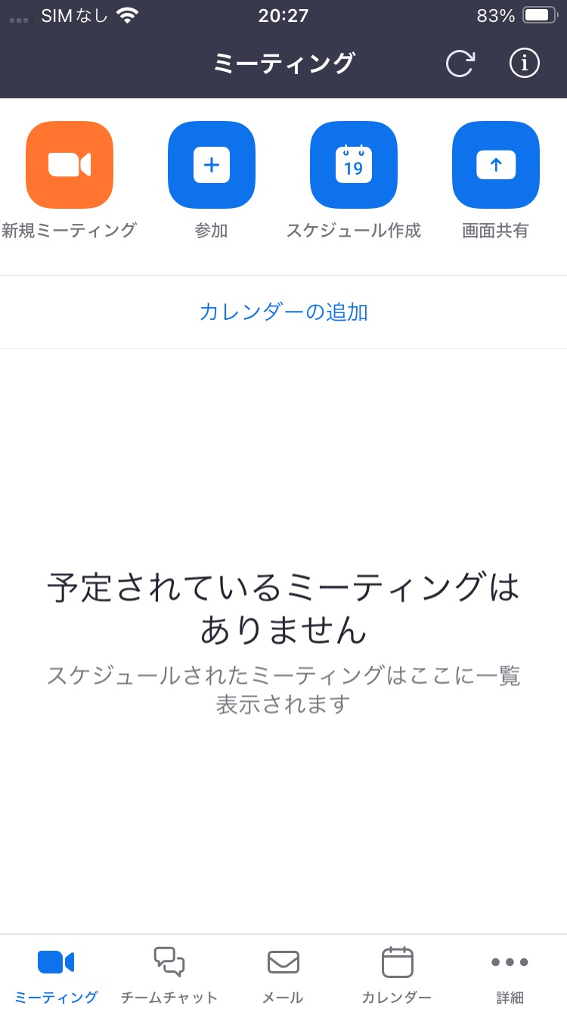
利用登録のしかた
2-B
※掲載の画像は
iPhoneのものです
サインインを行います
❸
サインインが完了します
17

Slide 21
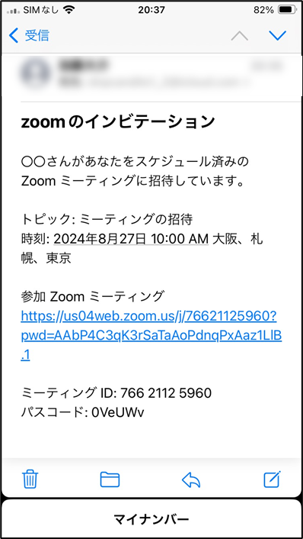
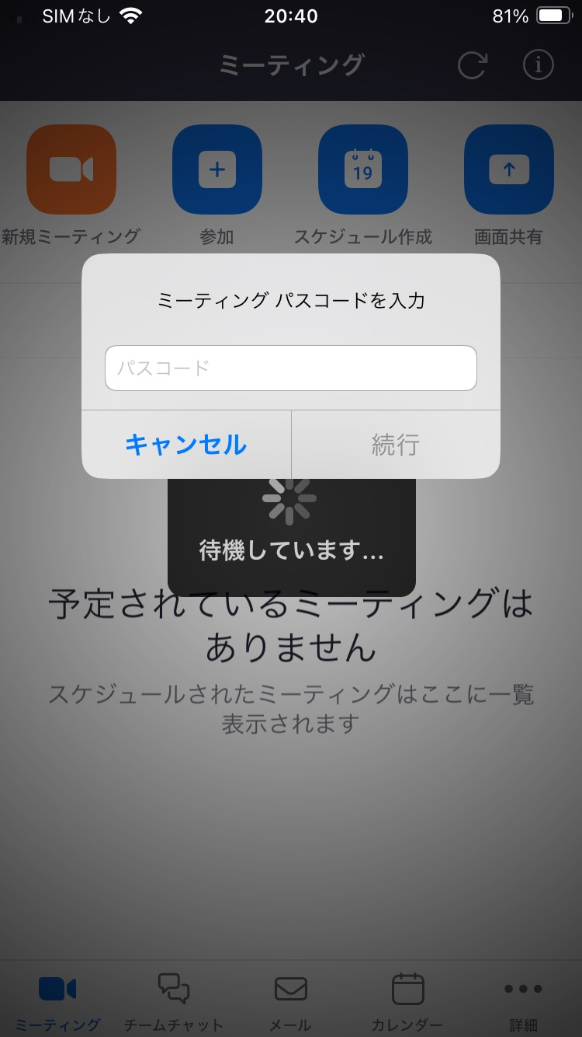
招待された会議への参加のしかた
2-C
※掲載の画像は
iPhoneのものです
ミーティングURLから直接参加する方法です
❶
メールを開き、
｢ミーティングURL｣を押します
❷
パスコードに記載された文字を
入力し、「続行」を押します
18

Slide 22
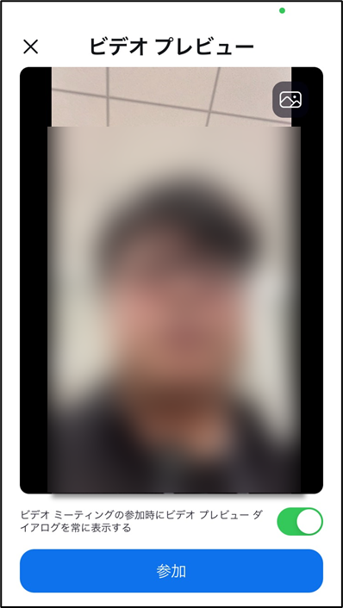
招待された会議への参加のしかた
2-C
※掲載の画像は
iPhoneのものです
ミーティングURLから直接参加する方法です
❸
「参加」を押して参加します
※音声のみでも参加可能です
19

Slide 23
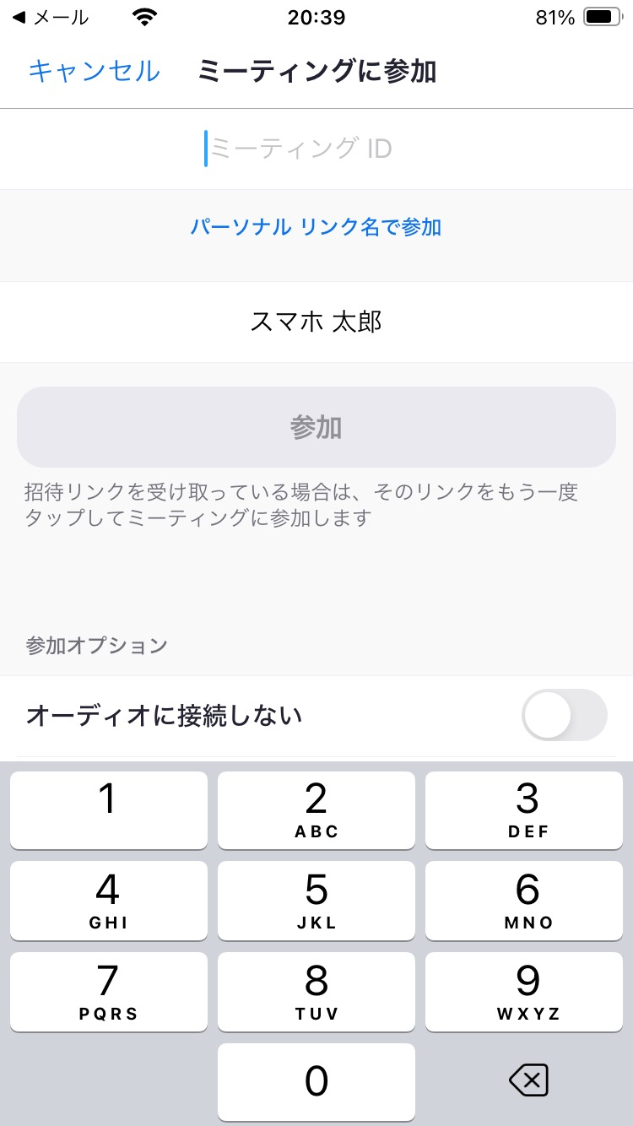
招待された会議への参加のしかた
2-C
※掲載の画像は
iPhoneのものです
ミーティングIDを直接入力する場合の参加方法です
❶
ミーティング画面で
｢参加｣を押します
❷
｢ミーティングID｣を入力し、
｢参加｣を押します
20

Slide 24
招待された会議への参加のしかた
2-C
※掲載の画像は
iPhoneのものです
ミーティングIDを直接入力する場合の参加方法です
❸
以降はp.18②以降と
同じ手順になります
21

Slide 25
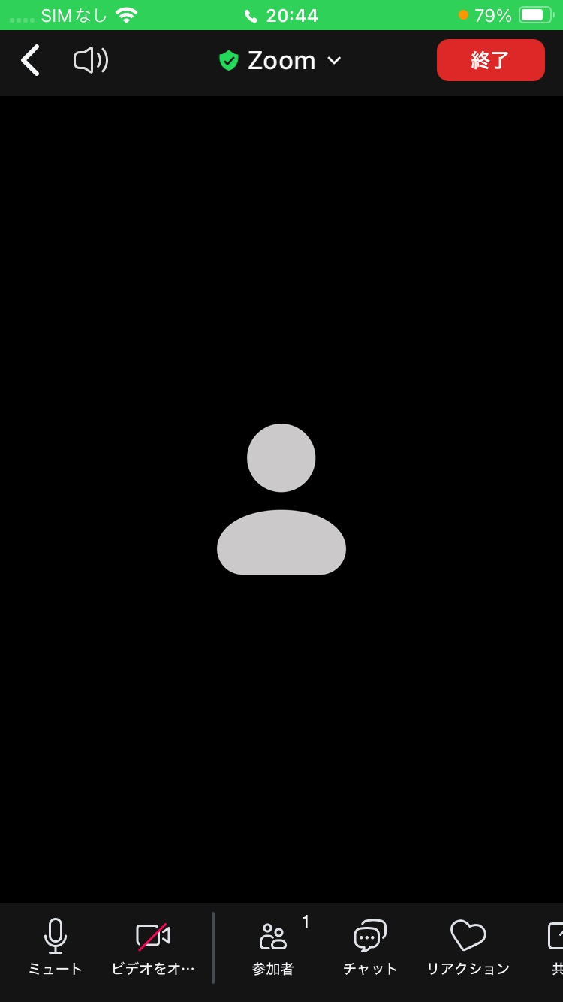


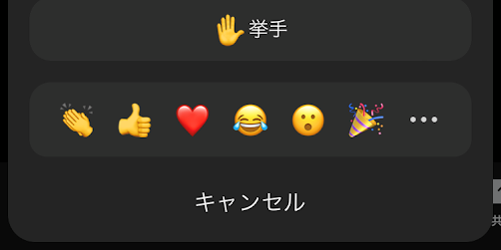


招待された会議への参加のしかた
2-C
※掲載の画像は
iPhoneのものです
会議参加中に利用することのできる機能があります
❶
カメラの切り替え
カメラON/OFFが
切り替えられます
❷
音声の切り替え
音声のON/OFFが
切り替えられます
❺
終了 会議から退出します
❸
チャット
文字でやり取りができます
❹
リアクション 挙手や
スタンプが使用できます
ON / OFF
手を下げる場合は
「手をおろす」を押します
ON / OFF
22

Slide 26
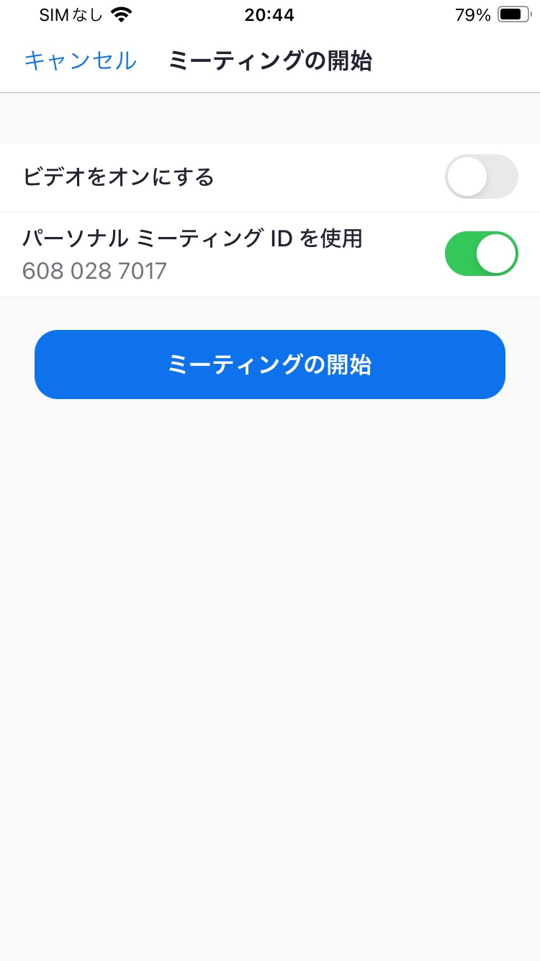
会議の開催のしかた
2-D
※掲載の画像は
iPhoneのものです
自分で今すぐ会議を開催する方法です
❶
ミーティング画面で
「新規ミーティング」を押します
❷
「ミーティングの開始」を
押します
23

Slide 27
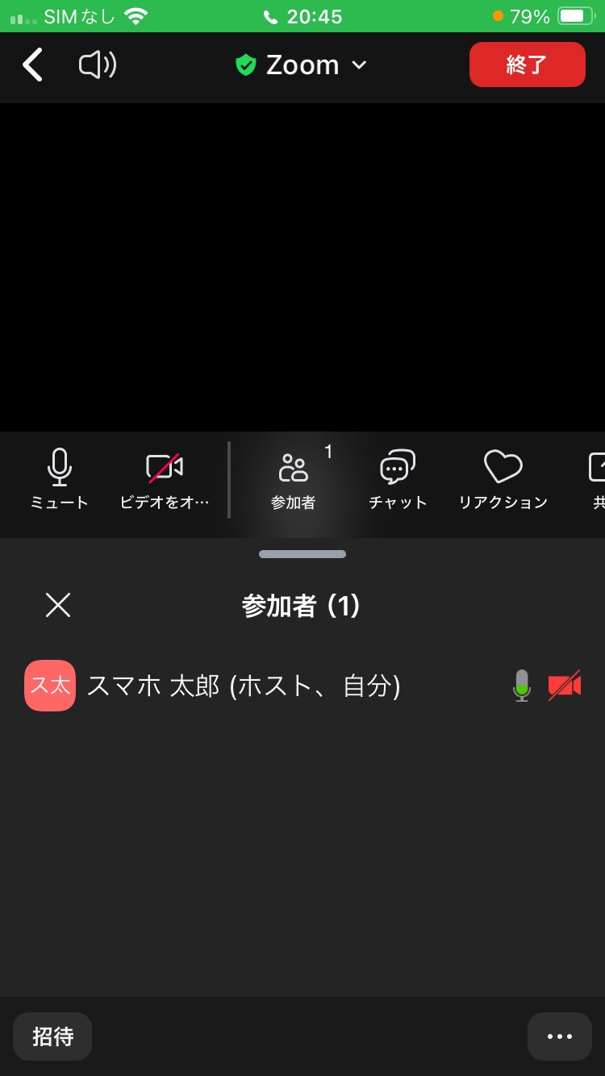
会議の開催のしかた
2-D
※掲載の画像は
iPhoneのものです
自分で今すぐ会議を開催する方法です
❸
「参加者」を押します
❹
「招待」を押します
24

Slide 28
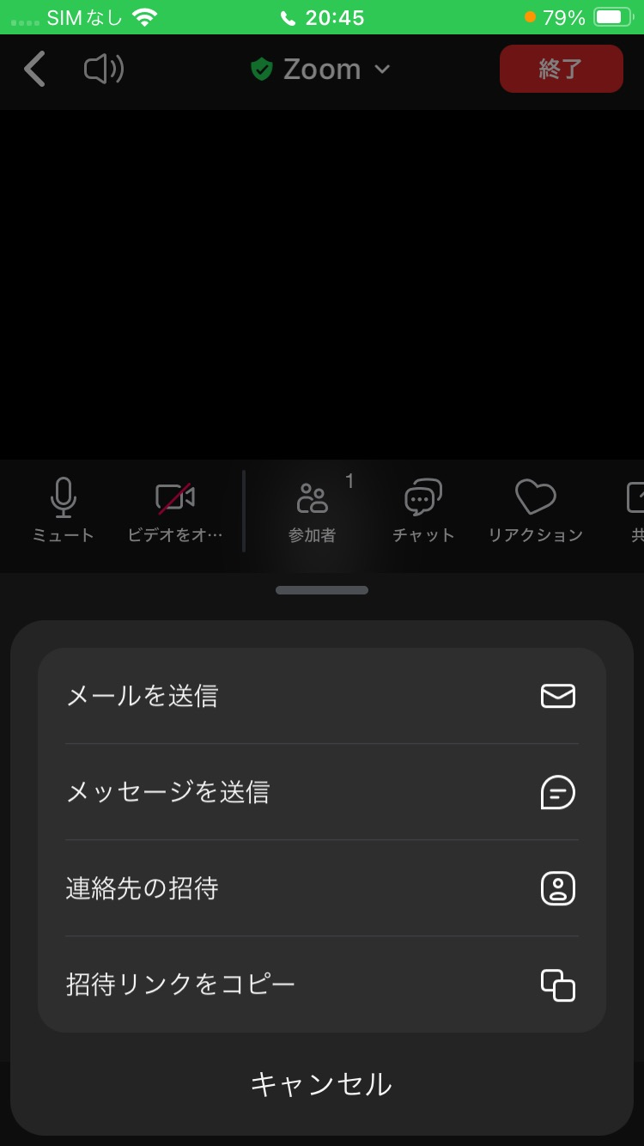
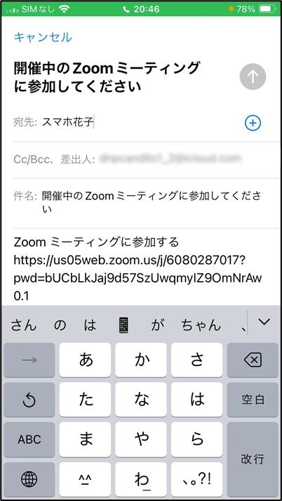
会議の開催のしかた
2-D
※掲載の画像は
iPhoneのものです
自分で今すぐ会議を開催する方法です
❺
「メールの送信」を押します
❻
相手のアドレスを入力し、
メールを送信します
\\
25

Slide 29
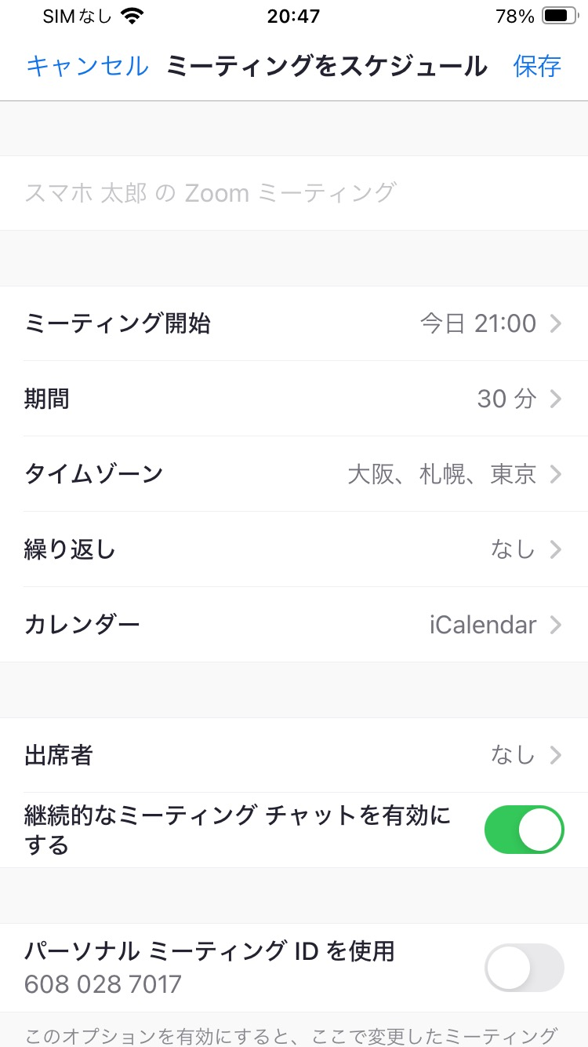
会議の開催のしかた
2-D
※掲載の画像は
iPhoneのものです
自分で会議をスケジュールする方法です
❶
「スケジュール作成」を
押します
❷
「ミーティング開始」を押し、
日時を選択します
26

Slide 30
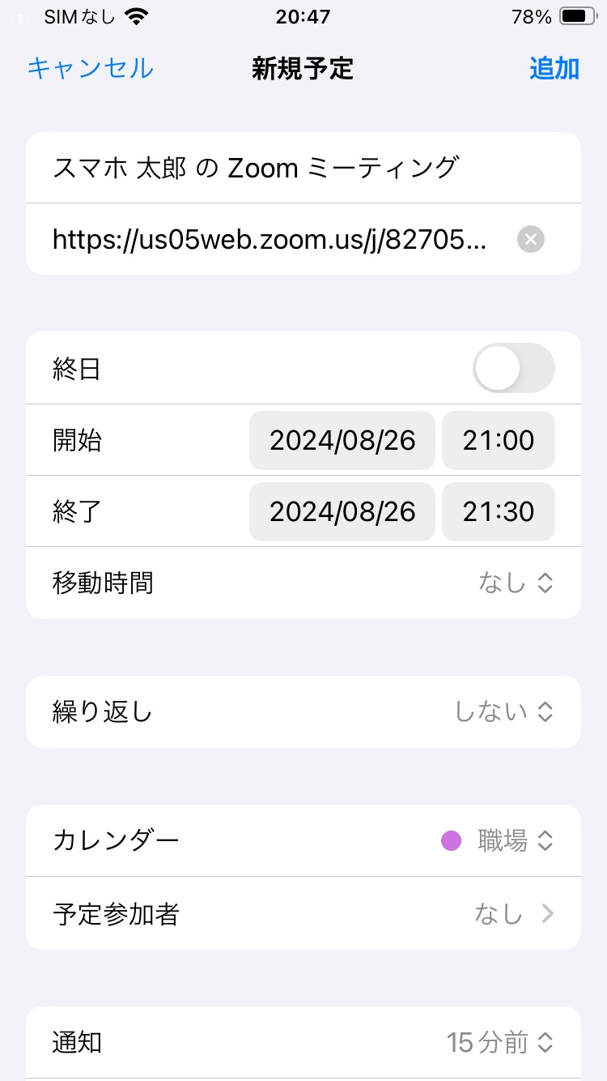
会議の開催のしかた
2-D
※掲載の画像は
iPhoneのものです
自分で会議をスケジュールする方法です
❸
「保存」を押します
❹
「追加」を押します
27

Slide 31
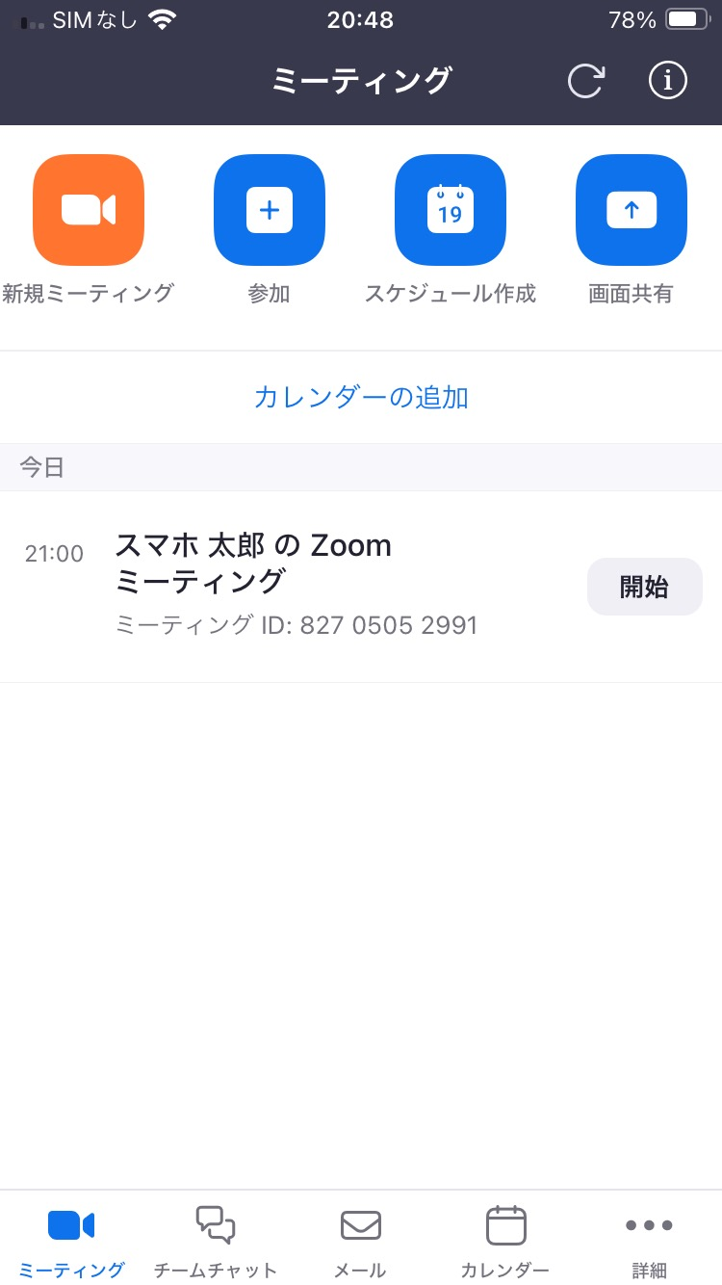
会議の開催のしかた
2-D
※掲載の画像は
iPhoneのものです
自分で会議をスケジュールする方法です
❺
会議を始めるときは
該当するミーティングを押します
28

Slide 32
３
Microsoft Teams
を使ってみましょう
※バージョン6.15.1
マイクロソフトの許諾を得て使用しています。
Microsoft Teamsは、米国Microsoft Corporationの米国
およびその他の国における登録商標または商標です。
29

Slide 33
3-A
Microsoft Teamsアプリのインストール
Androidの場合
Microsoft Teamsアプリをインストールします
❶
Play ストア を押します
❷
「アプリやゲームを検索」を
押します
30

Slide 34
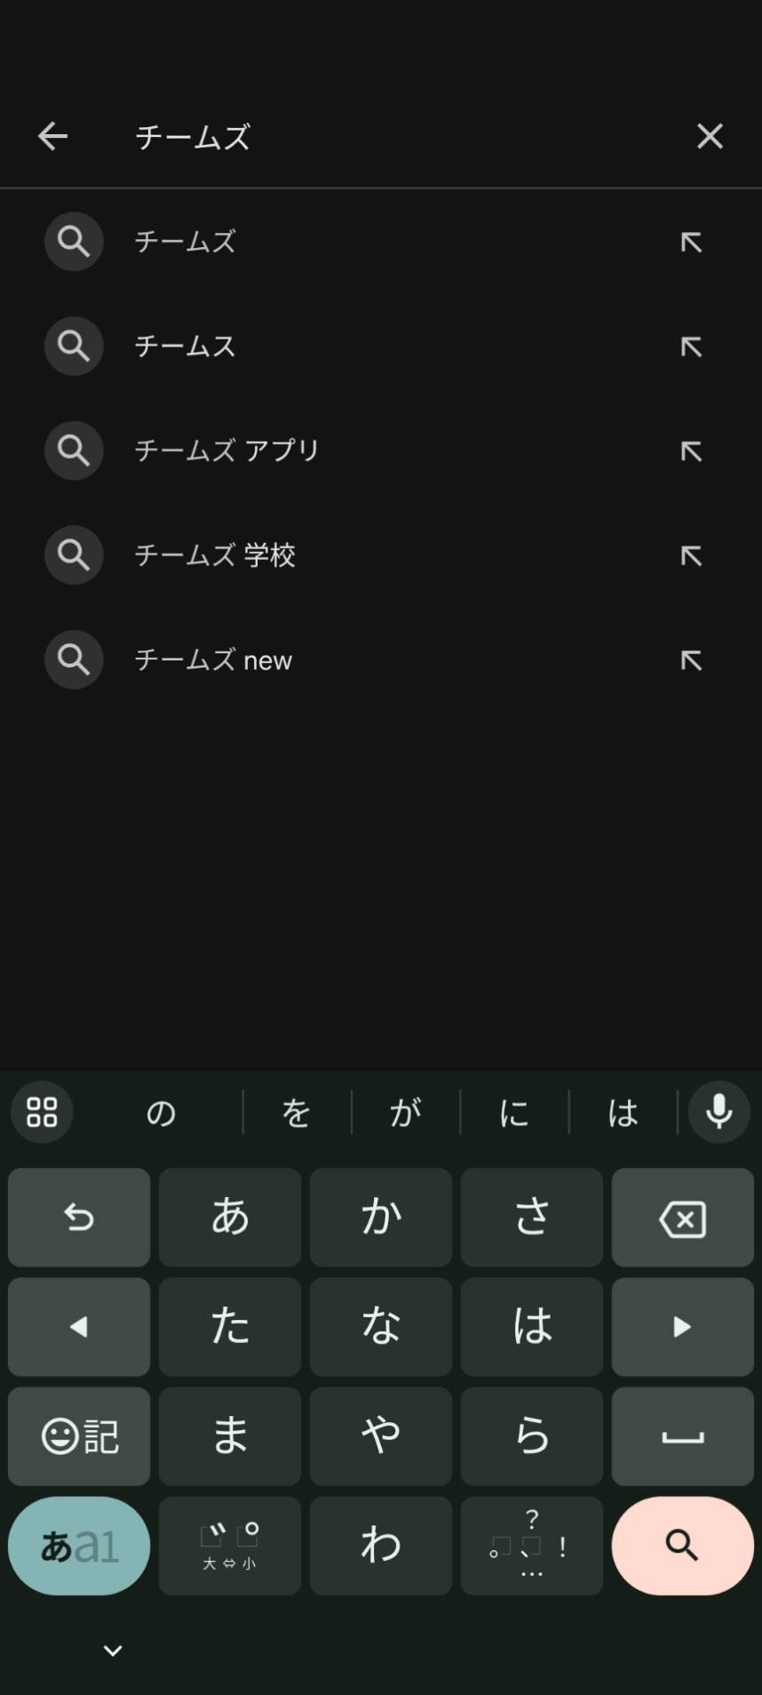
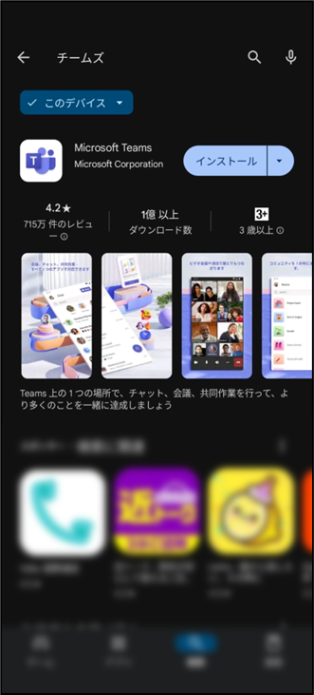
3-A
Microsoft Teamsアプリのインストール
Androidの場合
Microsoft Teamsアプリをインストールします
❸
｢チームズ｣と検索します
❹
「インストール」を押します
31

Slide 35
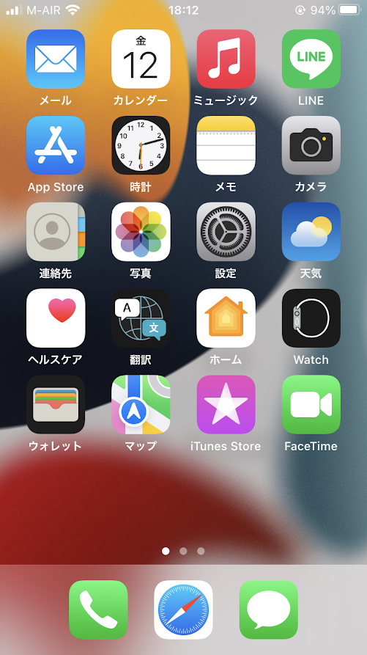
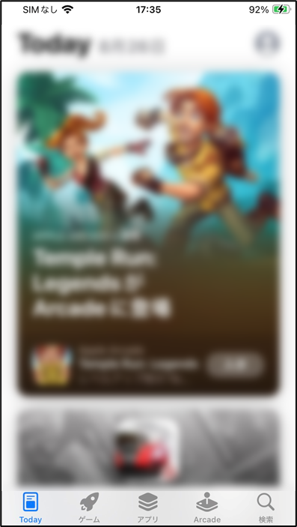
3-A
Microsoft Teamsアプリのインストール
iPhoneの場合
Microsoft Teamsアプリをインストールします
❶
App Store を押します
❷
「検索」を押します
32

Slide 36
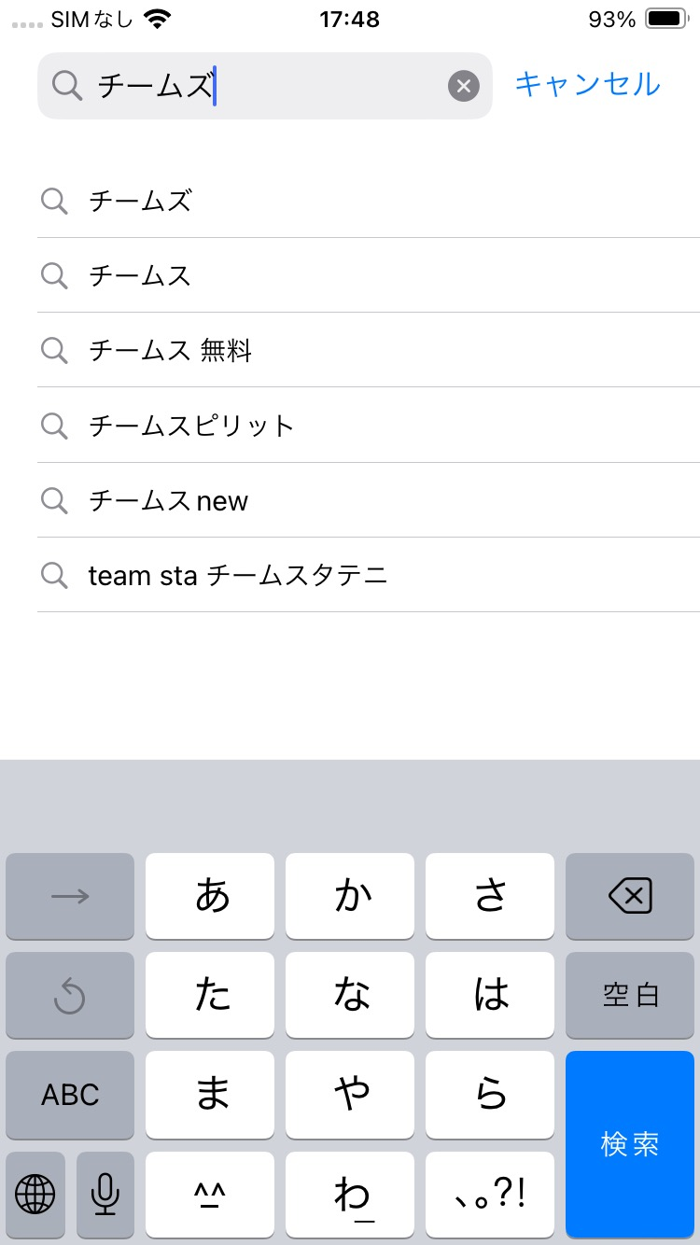
3-A
Microsoft Teamsアプリのインストール
iPhoneの場合
Microsoft Teamsアプリをインストールします
❸
｢ゲーム、App 、ストーリーなど｣を押します
❹
｢チームズ｣と検索します
33

Slide 37
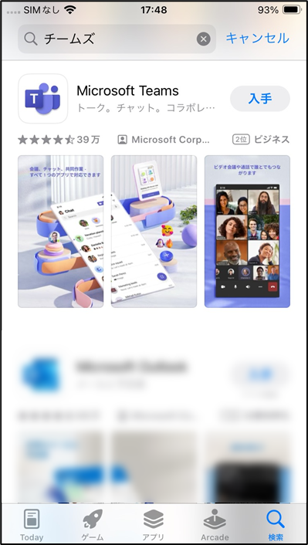
3-A
Microsoft Teamsアプリのインストール
iPhoneの場合
Microsoft Teamsアプリをインストールします
❺
｢入手｣を押します
34

Slide 38

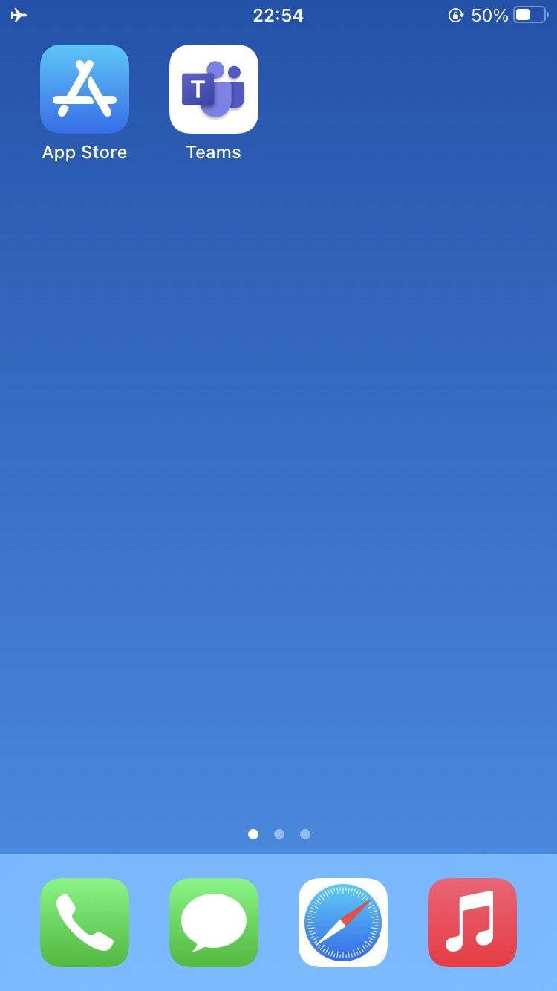
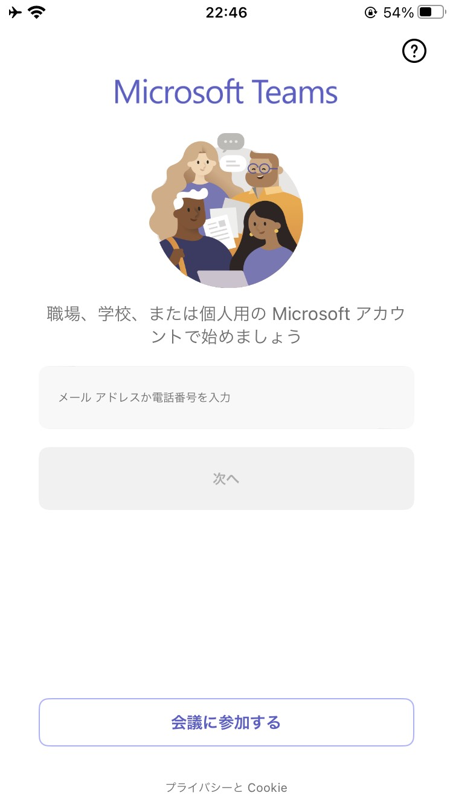
利用登録のしかた
3-B
※掲載の画像は
iPhoneのものです
アカウント作成を行います
❶
ホーム画面からTeams を押します
❷
「メールアドレス」を入力します
35

Slide 39
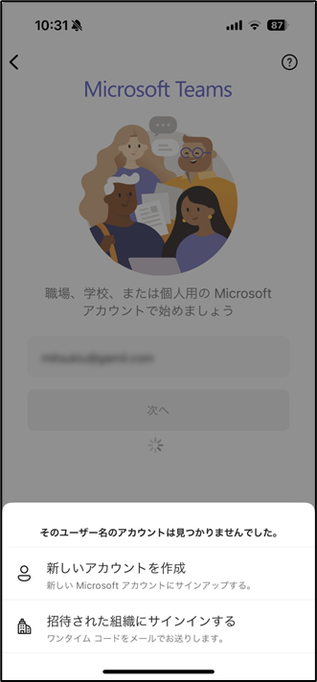
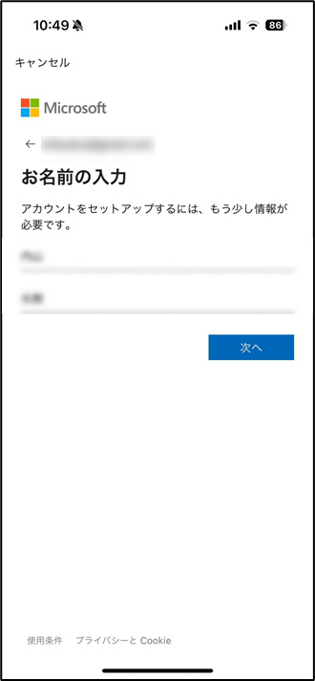
利用登録のしかた
3-B
※掲載の画像は
iPhoneのものです
アカウント作成を行います
❸
「新しいアカウントを作成」を
押します
❹
お名前を入力します
36

Slide 40
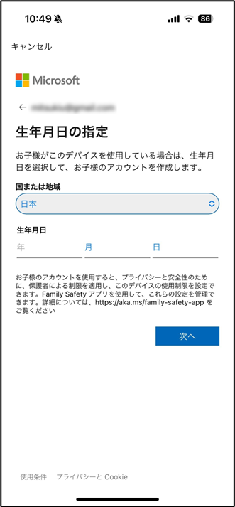
利用登録のしかた
3-B
※掲載の画像は
iPhoneのものです
アカウント作成を行います
❺
お住まいの国または地域を
選択します
❻
生年月日を入力します
37

Slide 41
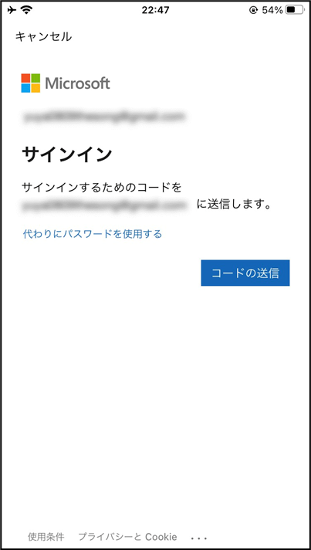
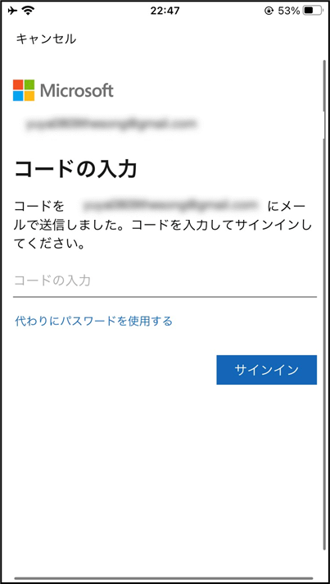
利用登録のしかた
3-B
※掲載の画像は
iPhoneのものです
アカウント作成を行います
❼
「コードの送信」を押します
❽
アドレスに届いたコードを入力し、「サインイン」を押します
38

Slide 42
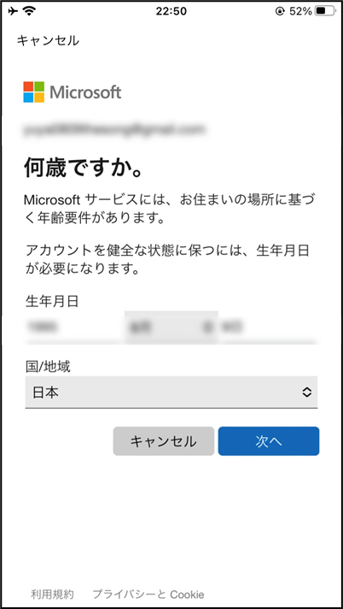
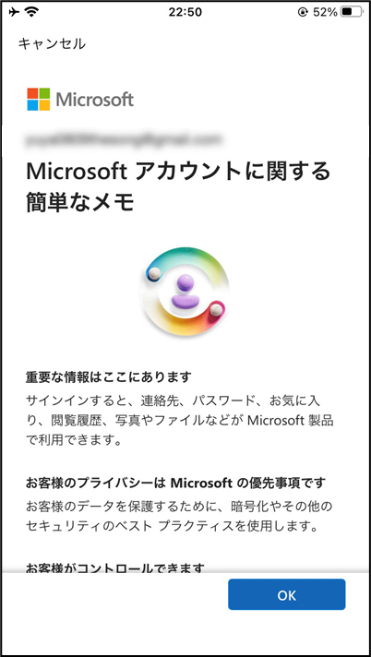
利用登録のしかた
3-B
※掲載の画像は
iPhoneのものです
アカウント作成を行います
❾
生年月日と国籍を入力し、
「次へ」を押します
❿
「OK」を押します
39

Slide 43
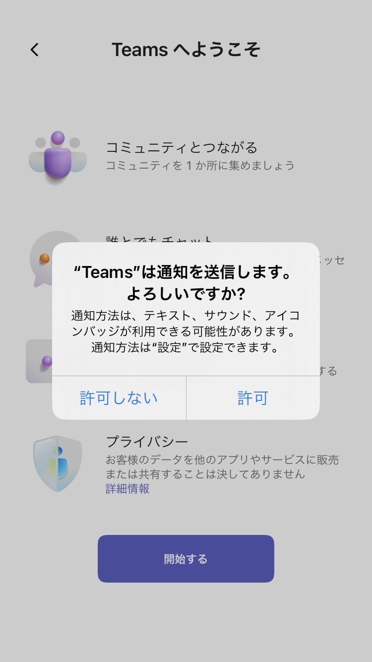
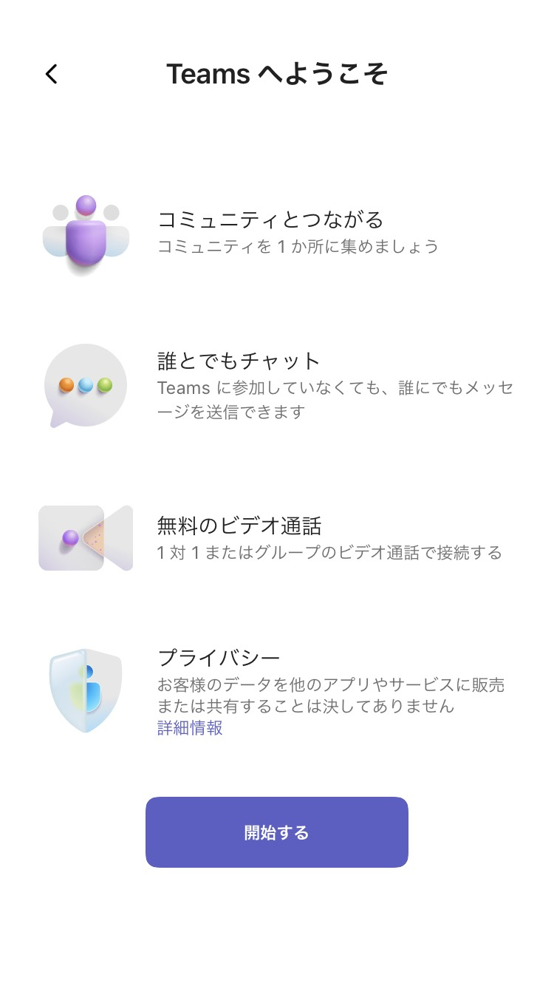
利用登録のしかた
3-B
※掲載の画像は
iPhoneのものです
アカウント作成を行います
⓫
「許可」を押します
⓬
「開始する」を押します
40

Slide 44


利用登録のしかた
3-B
※掲載の画像は
iPhoneのものです
アカウント作成を行います
⓭
オプションの診断データに関して
「承諾する」または「辞退」を押します
⓮
「続行」を押します
41

Slide 45


利用登録のしかた
3-B
※掲載の画像は
iPhoneのものです
アカウント作成を行います
⓯
連絡先を同期するか選択し
「続行」を押します
⓰
アカウント作成完了です
42

Slide 46
利用登録のしかた
3-B
※掲載の画像は
iPhoneのものです
サインインを行います
❶
ホーム画面からTeams を押します
❷
「メールアドレス」を入力します
43

Slide 47


利用登録のしかた
3-B
※掲載の画像は
iPhoneのものです
サインインを行います
❸
「次へ」を押します
❹
サインイン完了です
44

Slide 48



招待された会議への参加のしかた
3-C
※掲載の画像は
iPhoneのものです
ミーティングURLから直接参加する方法です
❶
メールを開き「ここをクリックして会議に参加してください」を押します
❷
｢今すぐ参加｣を押します
45

Slide 49







招待された会議への参加のしかた
3-C
※掲載の画像は
iPhoneのものです
会議参加中に利用することのできる機能があります
❶
カメラの切り替え
カメラON/OFFが
切り替えられます
❷
音声の切り替え
音声のON/OFFが
切り替えられます
❸
チャット
文字でやり取りができます
❹
リアクション 挙手や
スタンプが使用できます
ON / OFF
❺
終了（会議から退出します）
ON / OFF
46

Slide 50



会議の開催のしかた
3-D
※掲載の画像は
iPhoneのものです
自分で今すぐ会議を開催する方法です
❶
を押します
❷
｢会議｣を押します
47

Slide 51


会議の開催のしかた
3-D
※掲載の画像は
iPhoneのものです
自分で今すぐ会議を開催する方法です
❸
｢今すぐ会議｣を押します
❹
｢会議を開始｣を押します
48

Slide 52


会議の開催のしかた
3-D
※掲載の画像は
iPhoneのものです
自分で今すぐ会議を開催する方法です
❺
｢会議出席依頼を共有｣を
押します
❻
メッセージアプリ等、会議の情報を送付するツールを選択します
49

Slide 53
４
Webexを
使ってみましょう
※バージョン44.7.1
50

Slide 54

4-A
Webexアプリのインストール
Androidの場合
Webexアプリをインストールします
❶
Play ストア を押します
❷
「アプリやゲームを検索」を
押します
51

Slide 55


4-A
Webexアプリのインストール
Androidの場合
Webexアプリをインストールします
❸
｢ｗebex｣と検索します
❹
「インストール」を押します
52

Slide 56

4-A
Webexアプリのインストール
iPhoneの場合
Webexアプリをインストールします
❶
App Store を押します
❷
「検索」を押します
53

Slide 57

4-A
Webexアプリのインストール
iPhoneの場合
Webexアプリをインストールします
❸
｢ゲーム、App 、ストーリーなど｣と記載された検索窓を押します
❹
｢Webex｣と検索します
54

Slide 58

4-A
Webexアプリのインストール
iPhoneの場合
Webexアプリをインストールします
❺
｢入手｣を押します
55

Slide 59



利用登録のしかた
4-B
※掲載の画像は
iPhoneのものです
利用登録を行います
❶
Webex を押します
❷
「新規アカウントを作成」を
押します
56

Slide 60


利用登録のしかた
4-B
※掲載の画像は
iPhoneのものです
利用登録を行います
❸
メールアドレスを入力し、
「次へ」を押します
❹
「サインアップ」を押します
57

Slide 61


利用登録のしかた
4-B
※掲載の画像は
iPhoneのものです
利用登録を行います
❺
メールで受信した
6桁のコードを入力します
❻
パスワードを入力し、
「作成」を押します
58

Slide 62


利用登録のしかた
4-B
※掲載の画像は
iPhoneのものです
利用登録を行います
❼
名前を入力し、
「入力」を押します
❽
マイクへのアクセスは
「OK」を押します
59

Slide 63

利用登録のしかた
4-B
※掲載の画像は
iPhoneのものです
利用登録を行います
❾
通知は「許可しない/許可」の
どちらかを押します
60

Slide 64


招待された会議への参加のしかた
4-C
※掲載の画像は
iPhoneのものです
招待されているメールから直接参加する方法です
❶
招待メールを開き
｢Join meeting｣を押します
❷
「ミーティングに参加」を
押します
61

Slide 65


招待された会議への参加のしかた
4-C
※掲載の画像は
iPhoneのものです
ミーティング番号を直接入力する場合の参加方法です
❶
右上の「＋」を押します
❷
「ミーティングに参加」を
押します
62

Slide 66

招待された会議への参加のしかた
4-C
※掲載の画像は
iPhoneのものです
ミーティング番号を直接入力する場合の参加方法です
❸
招待メールを開き｢Meeting number」を確認します
❹
｢Meeting number」を
入力します
63

Slide 67

招待された会議への参加のしかた
4-C
※掲載の画像は
iPhoneのものです
ミーティング番号を直接入力する場合の参加方法です
❺
「参加」を押します
❻
「ミーティングに参加」を押します
64

Slide 68






招待された会議への参加のしかた
4-C
会議参加中に利用することのできる機能があります
❹チャット
文字でやり取りができます
❶音声の切り替え
音声のON/OFFが切り替えられます
❺リアクション 挙手や
スタンプが使用できます
ON / OFF
❷カメラの切り替え
カメラON/OFFが切り替えられます
❻終了
会議から退出します
ON / OFF
❸スピーカー（音声の出力方法を切り替えられます。）
65

Slide 69

会議の開催のしかた
4-D
※掲載の画像は
iPhoneのものです
自分で今すぐ会議を開催する方法です
❶
右上の「＋」を押します
❷
「ミーティングを開始」を押します
66

Slide 70



会議の開催のしかた
4-D
※掲載の画像は
iPhoneのものです
自分で今すぐ会議を開催する方法です
❸
「ミーティングに参加」を押します
❹
を押します
67

Slide 71



会議の開催のしかた
4-D
※掲載の画像は
iPhoneのものです
自分で今すぐ会議を開催する方法です
❺
を押します
❻
「名前またはメールアドレス」を
押します
68

Slide 72


会議の開催のしかた
4-D
※掲載の画像は
iPhoneのものです
自分で今すぐ会議を開催する方法です
❼
招待したい人の
メールアドレスを入力します
❽
「ミーティング」を押します
69

Slide 73

会議の開催のしかた
4-D
※掲載の画像は
iPhoneのものです
自分で会議をスケジュールする方法です。
❶
右上の「＋」を押します
❷
「ミーティングをスケジュール」を押します
70

Slide 74


会議の開催のしかた
4-D
※掲載の画像は
iPhoneのものです
自分で会議をスケジュールする方法です。
❸
会議タイトル、日時、パスワードを入力し「スケジュール」を押します
❹
ミーティング画面に
予定が表示されます
71

Slide 75


会議の開催のしかた
4-D
Androidの場合
参加者を招待します
❶
招待者のメールアドレスを
入力します
❷
招待者を追加したい場合は、｢招待者を追加｣を押します
72

Slide 76

会議の開催のしかた
4-D
iPhoneの場合
参加者を招待します
❶
招待者を追加したい場合は、｢招待者ユーザー｣を押します
❷
画面上部の入力ボックスを押します
73

Slide 77


会議の開催のしかた
4-D
iPhoneの場合
参加者を招待します
❸
メールアドレスを入力します
❹
｢追加｣を押します
74

Slide 78

会議の開催のしかた
4-D
iPhoneの場合
参加者を招待します
❺
｢スケジュール｣を押します
75

Slide 79
5
Google Meetを
使ってみましょう
バージョン260.0
76

Slide 80
Google Meetアプリのインストール
5-A
Androidの場合
Google Meetアプリをインストールします
❶
Play ストア を押します
❷
画面上部の検索ボックスを押します
77

Slide 81


Google Meetアプリのインストール
5-A
Androidの場合
Google Meetアプリをインストールします
❸
｢ぐーぐるみーと｣と
検索します
❹
「インストール」を押します
78

Slide 82

Google Meetアプリのインストール
5-A
iPhoneの場合
Google Meetアプリをインストールします
❶
App Store を押します
❷
「検索」を押します
79

Slide 83


Google Meetアプリのインストール
5-A
iPhoneの場合
Google Meetアプリをインストールします
❸
画面上部の検索ボックスを
押します
❹
｢ぐーぐるみーと｣と
検索します
80

Slide 84

Google Meetアプリのインストール
5-A
iPhoneの場合
Google Meetアプリをインストールします
❺
｢入手｣を押します
81

Slide 85


利用登録のしかた
5-B
※掲載の画像は
iPhoneのものです
利用登録を行います
❶
Google Meet を
押します
82

Slide 86


利用登録のしかた
5-B
※掲載の画像は
iPhoneのものです
利用登録を行います
❷
を押します
※他者が作成した会議に参加する
場合には利用登録は不要です
共有されたURLをクリックするか、
会議コードを入力するだけで会議に参加できます
但し、自ら会議を主催する場合には、利用登録が必要です
83

Slide 87


利用登録のしかた
5-B
※掲載の画像は
iPhoneのものです
利用登録を行います
❸
「ログイン」を押します
❹
「続ける」を押します
84

Slide 88

利用登録のしかた
5-B
※掲載の画像は
iPhoneのものです
Googleアカウントを取得します
❶
｢アカウントを作成｣を押します
※❹～⓬は、Google
アカウントを新規で取得する手順となります。
既にアカウントを取得
している場合は、p90の手順からになります。
85

Slide 89


利用登録のしかた
5-B
※掲載の画像は
iPhoneのものです
Googleアカウントを取得します
❷
｢個人で使用｣を押します
❸
名前を入力し、
｢次へ｣を押します
86

Slide 90


利用登録のしかた
5-B
※掲載の画像は
iPhoneのものです
Googleアカウントを取得します
❹
生年月日と性別を入力し、｢次へ｣を押します
❺
Gメールアドレスを選択するか独自のアドレスを入力します
87

Slide 91


利用登録のしかた
5-B
※掲載の画像は
iPhoneのものです
Googleアカウントを取得します
❻
パスワードを入力し、
｢次へ｣を押します
❼
電話番号の追加画面で
下へスクロールします
88

Slide 92


利用登録のしかた
5-B
※掲載の画像は
iPhoneのものです
Googleアカウントを取得します
❽
｢スキップ｣を押します
❾
「次へ」を押します
89

Slide 93

利用登録のしかた
5-B
※掲載の画像は
iPhoneのものです
Googleアカウントを取得します
❿
利用規約等を確認し、
｢同意する｣を押します
90

Slide 94
利用登録のしかた
5-B
※掲載の画像は
iPhoneのものです
Google アカウントにログインします
❶
Google Meet を
押します
❷
を押します
91

Slide 95
利用登録のしかた
5-B
※掲載の画像は
iPhoneのものです
Google アカウントにログインします
❸
「ログイン」を押します
❹
メールアドレスを入力します
92

Slide 96

利用登録のしかた
5-B
※掲載の画像は
iPhoneのものです
Google アカウントにログインします
❺
パスワードを入力します
❻
「次へ」を押します
93

Slide 97


招待された会議への参加のしかた
5-C
※掲載の画像は
iPhoneのものです
メールで会議に招待されている場合の参加方法です
❶
招待されたメールを開き、
｢会議に参加｣のURLを押します
❷
｢参加｣を押します
94

Slide 98

招待された会議への参加のしかた
5-C
※掲載の画像は
iPhoneのものです
コードを直接入力する場合の参加方法です
❶
｢会議コードを入力｣を押します
❷
会議コードを入力します
95

Slide 99







招待された会議への参加のしかた
5-C
会議参加中に利用することのできる機能があります
❶
カメラの切り替え
カメラON/OFFが
切り替えられます
❷
音声の切り替え
音声のON/OFFが
切り替えられます
ON / OFF
ON / OFF
❸
終了
会議から退出します
❹
挙手
挙手のON/OFFが
切り替えられます
ON / OFF
96

Slide 100



招待された会議への参加のしかた
5-C
会議参加中に利用することのできる機能があります
❺画面上部を押すと
通話画面に戻ります
❻チャット
文字でやり取りができます
❼リアクション
スタンプが使用できます
97

Slide 101


会議の開催のしかた
5-D
※掲載の画像は
iPhoneのものです
自分から会議を開催する方法です
❶
｢新規｣を押します
❷
｢新しい会議を作成｣を
押します
98

Slide 102

会議の開催のしかた
5-D
※掲載の画像は
iPhoneのものです
自分から会議を開催する方法です
❸
｢会議に参加｣を押します
❹
招待者を追加したい場合は、｢共有｣を押します
99

Slide 103

会議の開催のしかた
5-D
※掲載の画像は
iPhoneのものです
自分から会議を開催する方法です
❺
メッセージアプリ等、会議の情報を送付するツールを選択し、案内を送付します
100

Slide 104
総務省デジタル活用支援推進事業 教材一覧（基本講座）
●電源の入れ方・ボタン操作の仕方を知ろう
●電話・カメラを使おう
●新しくアプリをインストールしてみよう
●インターネットを使ってみよう
●メールをしてみよう
●地図アプリを使おう
●メッセージアプリを使おう
●スマートフォンを安全に使うための基本的なポイントを知ろう
●オンライン会議アプリを使ってみよう

Slide 105
総務省デジタル活用支援推進事業 教材一覧（応用講座）
●マイナンバーカードを健康保険証として利用しよう
・公金受取口座の登録をしよう
●マイナンバーカードを申請しよう
●マイナンバーカードの機能を
スマートフォンに搭載しよう
●マイナポータルを
活用しよう
●スマートフォンで
確定申告（e-tax）を
しよう
●ハザードマップポータルサイトで
様々な災害のリスクを確認しよう
●浸水ナビを使って
水害シミュレーションを
見てみよう
●地理院地図を使って
身近な土地の
情報を知ろう
スマホを使って
マイナンバーカードを
活用しましょう
スマホで
防災・地域について
知りましょう
●オンライン診療を
使ってみよう
●全国版救急受診アプリ
（Q助）で病気やけがの
緊急度を 判定しよう
●生成AIを
使ってみよう
●文字表示電話サービス
（ヨメテル）を使ってみよう
●スマホで年金の情報を
確認しよう（ねんきんネット）
●デジタルリテラシーを身につけて
安心・安全にインターネットを楽しもう
スマホを
健康や医療に
活用してみましょう
様々な活用方法で
スマホを
使いこなして
みましょう

